Slide 1





Restitution

Slide 2
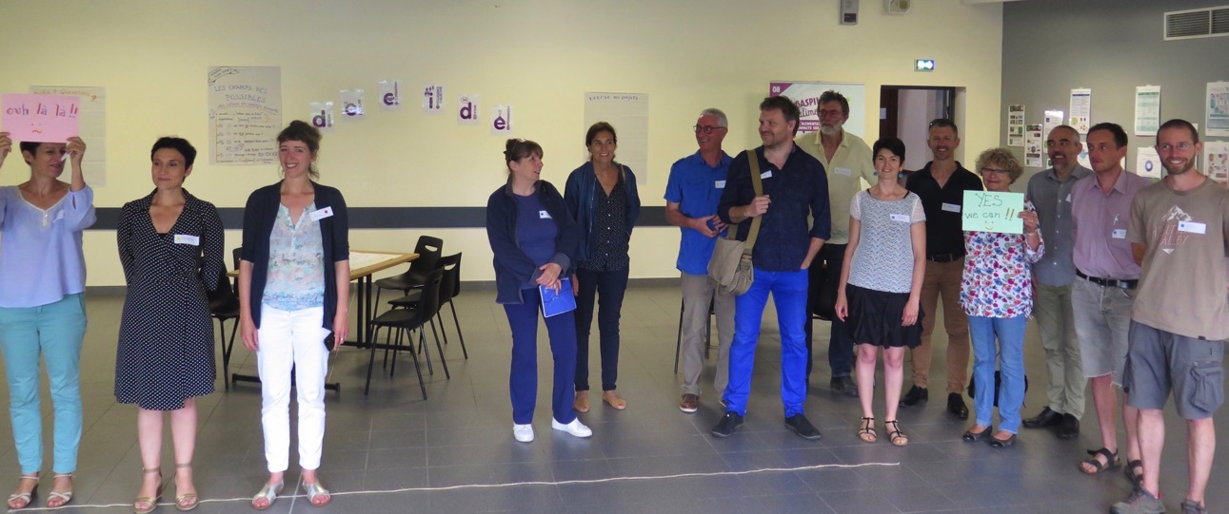
Participants
Je n’ai pas la liste des personnes
Marie Claude Nègre, présidente, Jean Luc Bochu Elu à la Transition Energétique , Stéphane Tuyères VP Développement économique et emploi,
Elisa Bougeard Chargée de mission PCAET,
Animation : Guillaume Gacon ECO2, Virginie Spadafora, Entre Béton et Nuages, Catherine Bossis Greenselipar
2

Slide 3
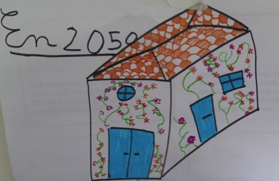
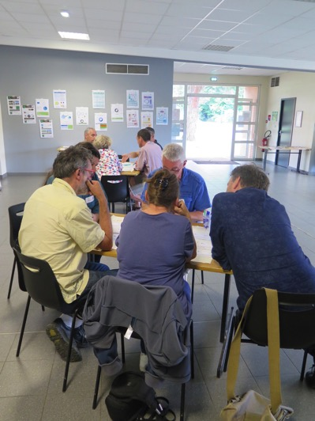
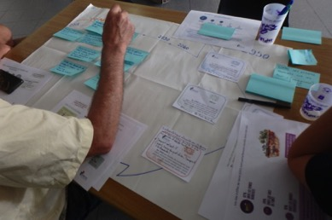
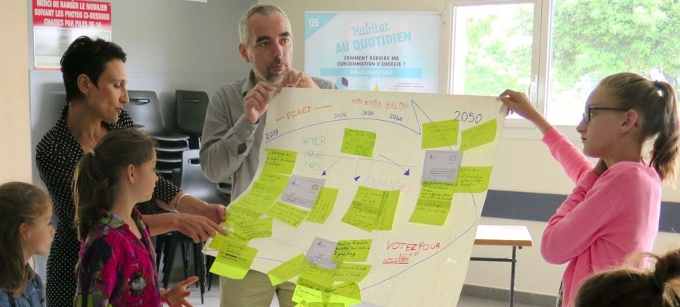
Déroulé
9h30 Accueil
10h Travail en groupe sur les « Champs des possibles » à proposer au Plan Climat Air Energie Territorial
  1- Prise de connaissance des objectifs stratégiques et sélection de 3 objectifs
  2- Prise de connaissance de la situation de départ : éléments de diagnostic
  3- Proposition d’actions pour atteindre chacun des 3 objectifs sélectionnés : Comment Faire Pour…?
  Changement de table
  4- Proposition d’actions pour atteindre chacun des 3 objectifs sur la table
11h30 Partage des travaux de chacune des tables
12h Conclusion et célébration
Pour suivre et participer à la démarche PCAET : http://www.grandsud82.fr/la-communaute/plan-climat-air-energie/
Contact Elisa Bougeard
3

Slide 4
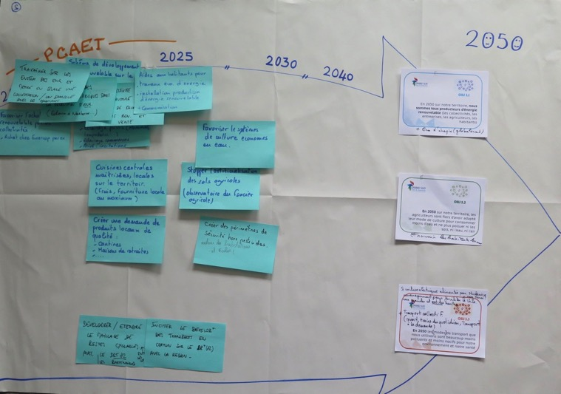
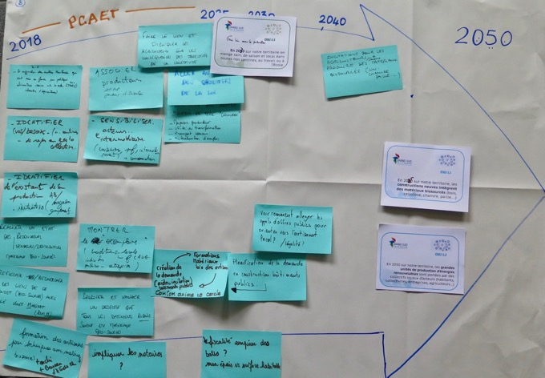
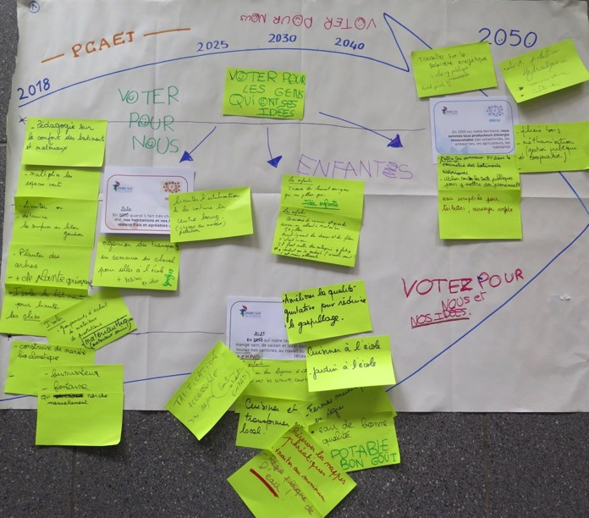
Les propositions d’actions issues du travail collectif
4

Slide 5
2018
2025
20302040
2050
Réaliser un état des producteurs , vendeurs et distributeurs de matériaux bio-sourcés
Former les artisans, architectes, bureaux d’études.. à l’intérêt et l’utilisation des matériaux bio-sourcés
Imaginer une fiscalité incitative pour favoriser les matériaux bio-sourcés (épaisseurs des murs vs épaisseur habituelle?)
Animation de la dynamique par GSTG
Inciter les agriculteurs locaux pour produire des matériaux bio-sourcés (Lin, chanvre, paille..)
Montrer des exemples de réalisations (traditions locales, individuelles, bâtiments publics… voir avec CAUE)
en 2025
Création de la demande (aides, incitations, bâtiments publics..)
Planifier la demande pour la construction des bâtiments publics
Réfléchir à comment intégrer ce sujet dans le cadre de la politique habitat et le Plui-H
Proposer et valider un objectif d’intégration de matériaux bio-sourcés dans les bâtiments publics
Voir comment faciliter l’artisanat local dans la commande publique en respectant la réglementation
Impliquer les notaires ?
Travailler en parallèle sur la sobriété énergétique
Rencontrer des territoires engagés dans la production d’énergies renouvelable (par exemple Grand Narbonne qui soutient le développement éolien)
Monter une structure juridique de production et vente d’énergie renouvelable
Mettre en place des aides pour les habitants pour
les travaux d’économie d’énergie
pour les installations d’énergie renouvelables
Et les communiquer
Utiliser toutes les toitures des bâtiments publics pour mettre des panneaux photovoltaïques
Mettre en place un schéma territorial de développement des énergies renouvelables
Autoriser les panneaux solaires dans les périmètres soumis à autorisation des ABF
Travailler sur les enjeux des énergies renouvelables (faire comprendre)
et mettre en place une concertation / un dialogue avec les habitants sur le sujet
Réduire les consommations d’énergie des éclairages : publics, commerces, privés (incitations)
Développer la filière bois
Développer des projets publics et coopératifs de méthanisation
Favoriser l’achat d’énergie renouvelable par les collectivités
Améliorer la connaissance sur la production hydro-électrique
5

Slide 6
2018
2025
20302040
2050
Inciter le développement des transports en commun en coopération avec le département et la Région
Organiser des transports en commun alternatifs pour aller à l’école : pédibus, vélobus, carriole à cheval…
Si la voiture électrique est alimentée par l’électricité nucléaire, ça ne va pas !!
Développer le maillage des pistes cyclables entre les communes en coopération avec le département et la Région
Développer le transport collectif, le co-voiturage, les trains du quotidien, les transports à la demande
Développer les aménagements pour faciliter le vélo sur les grandes et petites routes
Limiter l’utilisation de la voiture dans les centres bourgs (pollution, chaleur du moteur)
Information pédagogique sur le confort des bâtiments et sur les matériaux
Développer la construction bio-climatique
Limiter les aménagements en béton et goudron (places, parking) les détruire quand elles existent
Multiplier les espaces verts
Planter plus d’arbres
en 2020
Mettre des brumisateurs, des fontaines pour rafraichir
Mettre des plantes grimpantes
Organiser, soutenir des groupements d’achats de matériaux isolants et de prestations, pour réduire le coût
Faciliter l’isolation des bâtiments pour limiter le besoin de climatisation
6

Slide 7
2018
2025
2030-2040
2050
Créer une demande de produits locaux de qualité : cantines scolaires, maisons de retraite
Favoriser les systèmes de culture économes en eau
Créer des périmètres de sécurité sans pesticides autour des habitations et des écoles
Préserver la qualité de l’eau (nappes et eau potable)
Stopper l’artificialisation des sols agricoles (observatoire du foncier agricole)
et de nourrir les habitants
Se rapprocher des territoires qui ont mis en place une politique alimentaire saine et locale (exemple dans le Tarn)
Aller au delà des objectifs réglementaires
Sensibiliser les acteurs intermédiaires (cuisiniers, enseignants, parents..) et les consommateurs
Des cuisines centrales sur le territoire, maitrisées (frais, fourniture locale)
Veiller à une tarification accessible des repas
Jardiner à l’école
Identifier les besoins des cantines et restaurations collectives
Cuisiner à l’école, cuisiner et transformer en local
Produire les légumes à côté
2030
Identifier les pistes d’actions de type « circulaire » : magasins de producteurs, unités de transformation, mutualisation des transports, mutualisation d’emplois
2025
Améliorer la qualité gustative des repas pour réduire le gaspillage
Favoriser les circuits courts
Identifier l’offre locale de production en agriculture biologique ainsi que les initiatives existantes (groupements , points de vente..)
Créer des fermes municipales en Régie
Faire le lien et impliquer les agriculteurs sur les objectifs de la collectivité
Associer producteurs, AMAP, Jardins d’insertion
7

Slide 8
Cet avis sera ajouté à la note de synthèse présentée en conseil communautaire le 28 juin 2018
Vous remercie de votre participation !

